Slide 1
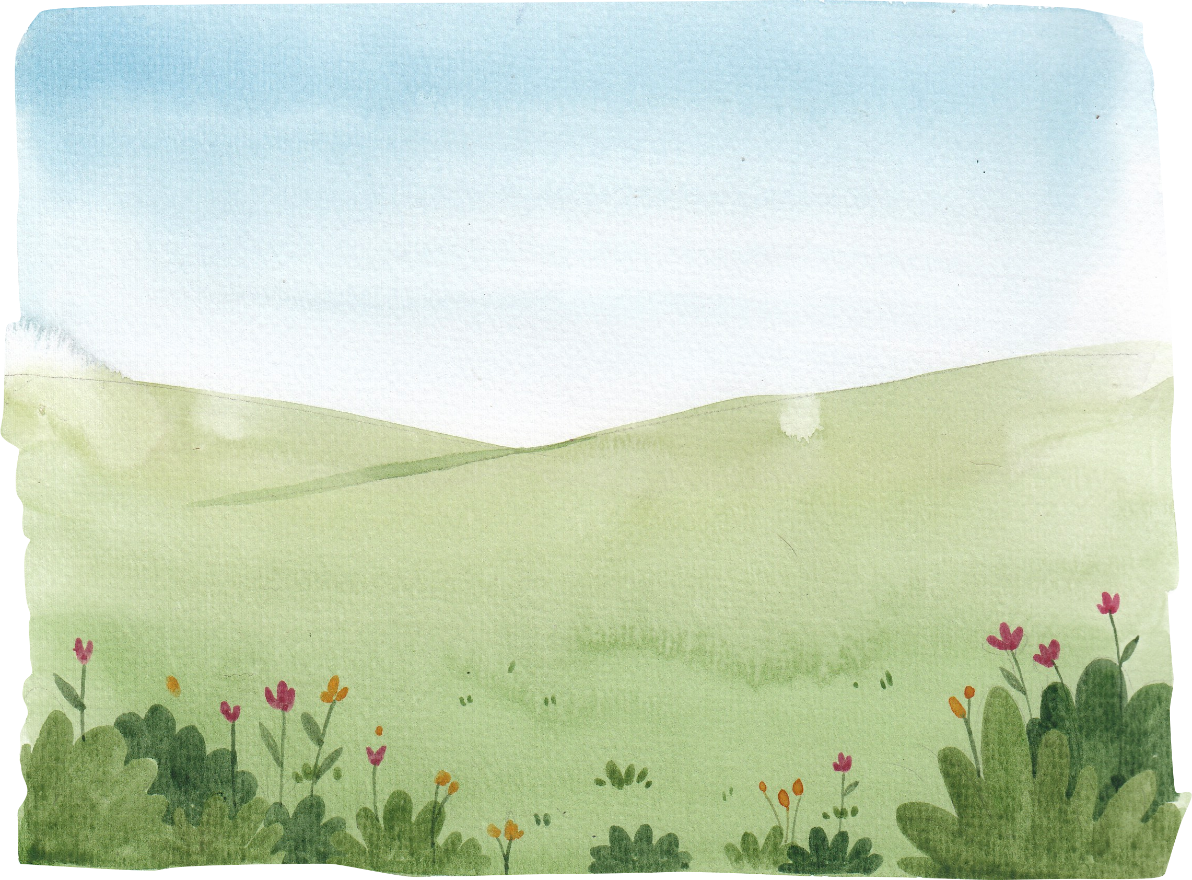



Giả sử, em được một công ty du lịch thuê viết bài giới thiệu về một danh lam thắng cảnh ở trên đất nước ta mà du khách sẽ tìm thấy nhiều điều thú vị khi đến đó.
Dự định của em sẽ giới thiệu những gì và bằng phương tiện nào để du khách có hứng thú và muốn đến nơi ấy?
Em sẽ lựa chọn giới thiệu danh lam thắng cảnh nào?

Slide 2





BÀI 3
Viết bài văn
Thuyết minh về danh lam thắng cảnh

Slide 3

Mục tiêu bài học
  Nhận biết các yêu cầu đối với một văn bản thuyết minh về một danh lam thắng cảnh.
  Hiểu cách thức triển khai văn bản thuyết minh về một danh lam thắng cảnh.
  Biết vận dụng nghĩa và cách dùng tên viết tắt của một số tổ chức quốc tế trong bài viết.
  Biết sử dụng kết hợp phương tiện ngôn ngữ và phương tiện phi ngôn ngữ.

Slide 4


I. Yêu cầu của kiểu văn bản
Citation

Slide 5


Thảo luận cặp đôi
Nhiệm vụ: Đọc SGK trang 70 – 71, suy nghĩ và trả lời các câu hỏi:
Mục đích của văn bản thuyết minh giới thiệu về một danh lam thắng cảnh là gì?

Slide 6


I. Yêu cầu của kiểu văn bản
1. Mục đích của văn bản thuyết minh giới thiệu về một danh lam thắng cảnh
Giúp người đọc nắm bắt được những thông tin cơ bản về danh lam thắng cảnh và có tình cảm yêu mến, trân trọng với đối tượng đó.

Slide 7

Thảo luận cặp đôi
Nhiệm vụ: Đọc SGK trang 70 – 71, suy nghĩ và trả lời các câu hỏi:
Bài thuyết minh giới thiệu về một danh lam thắng cảnh cần đảm bảo những yêu cầu nào?

Slide 8

I. Yêu cầu của kiểu văn bản
2. Yêu cầu của kiểu văn bản
Đảm bảo hình thức một bài văn hoàn chỉnh, gồm ba phần (MB - TB - KB)
Xác định rõ đối tượng thuyết minh (đó là danh lam thắng cảnh nào, ở đâu)
Giới thiệu tổng quan về đối tượng thuyết minh (quá trình hình thành, cấu trúc, quy mô, tầm vóc và giá trị của đối tượng qua các phương diện khác nhau...)
Trình bày được nét đặc sắc, độc đáo nhất của đối tượng kết hợp các yếu tố miêu tả, tự sự và huy động nguồn tài liệu tin cậy (có thể thực hiện so sánh, đối chiếu cần thiết)
Thể hiện được thái độ trân trọng, yêu quý của người viết đối với đối tượng thuyết minh; có thể nêu các hướng dẫn và lưu ý đối với khách khi đến tham quan.
Kết hợp các phương tiện ngôn ngữ và phi ngôn ngữ hiệu quả.

Slide 9

II. Phân tích bài viết tham khảo
Citation

Slide 10
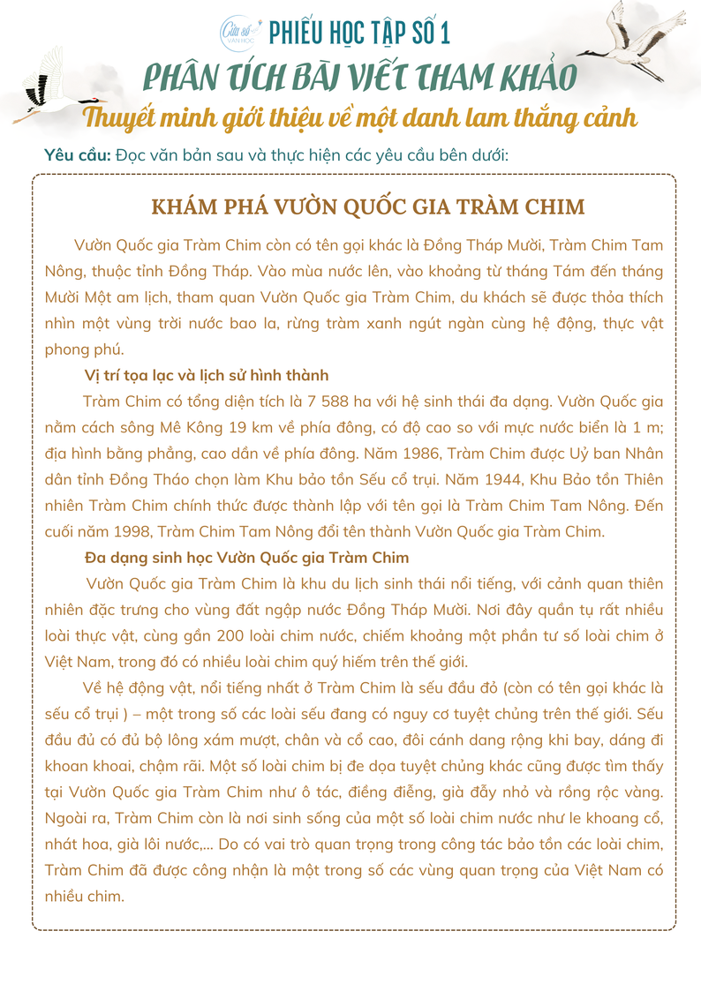
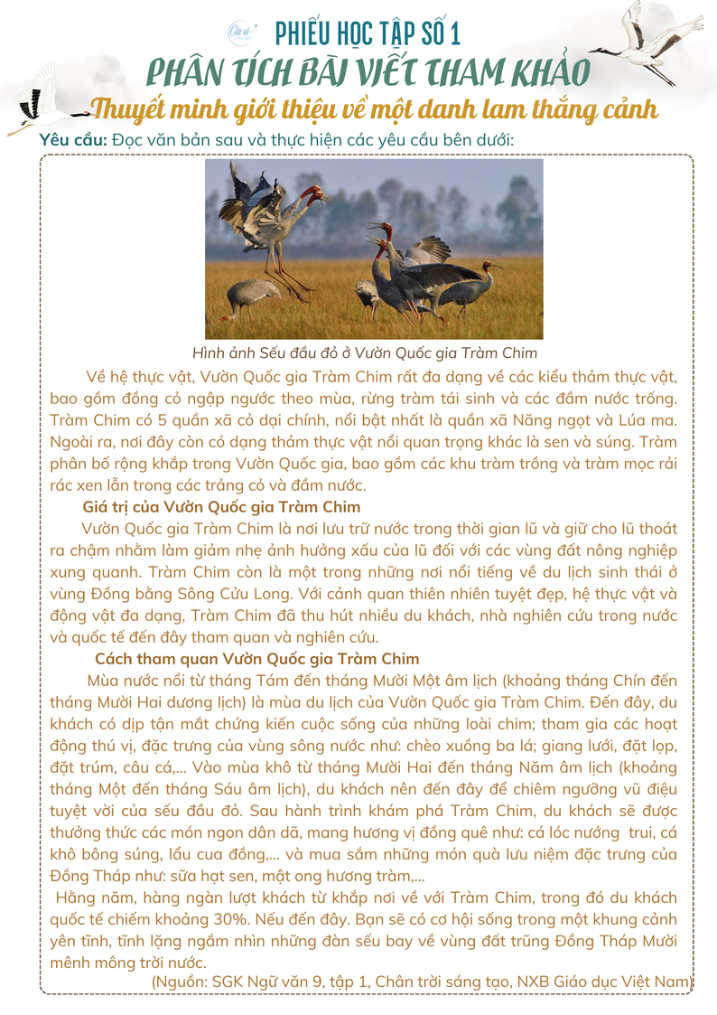
Thảo luận theo cặp
Nhiệm vụ: Đọc bài viết tham khảo “Khám phá vườn quốc gia Tràm Chim” và thực hiện trả lời các câu hỏi trong phiếu học tập số 1.
Thời gian: 7 phút

Slide 11


Câu hỏi
Biểu hiện trong văn bản
1.Văn bản trên giới thiệu về danh lam thắng cảnh nào?
2.Xác định những ý chính của văn bản trên và những thông tin chi tiết làm rõ cho từng ý chính.
3. Cho biết văn bản được trình bày theo cách thức nào?
4.Trong bài viết có sử dụng phương thức biểu đạt nào?
Lấy 01 dẫn chứng kèm theo và nêu hiệu quả biểu đạt của nó
5.Nhận xét về cách sử dụng phương tiện ngôn ngữ và phi ngôn ngữ trong văn bản.
6.So sánh đối chiếu thông tin với văn bản Vườn quốc gia Tràm Chim – Tam Nông đã được học, tìm ra điểm giống và khác nhau giữa hai văn bản này.

Slide 12

1.Văn bản trên giới thiệu về danh lam thắng cảnh nào?
Văn bản trên giới thiệu về Vườn Quốc gia Tràm Chim

Slide 13

2. Xác định những ý chính của văn bản trên và những thông tin chi tiết làm rõ cho từng ý chính.
  Phần 1 (Từ đầu đến “phong phú”) -> Mở bài: Giới thiệu khái quát về thắng cảnh
  Phần 2 (Từ “vị trí tọa lạc” đến “mật ong hương tràm,…”) Thân bài: Trình bày thông tin liên quan đến đặc điểm của thắng cảnh:
+ Đoạn 1. Giới thiệu vị trí tọa lạc, lịch sử hình thành của Vườn Quốc gia Tràm Chim
+ Đoạn 2. Giới thiệu hệ sinh thái động vật và thực vật tại Vườn Quốc gia Tràm Chim
+ Đoạn 3. Giới thiệu giá trị của thắng cảnh Vườn Quốc gia Tràm Chim
+ Đoạn 4. Gợi ý cách thức tham quan thắng cảnh.
  Phần 3 (Đoạn còn lại) Kết bài: Đánh giá khái quát về thắng cảnh, đưa ra lời mời gọi tham quan.

Slide 14
3. Cho biết văn bản được trình bày theo cách thức nào?
Cách triển khai văn bản: Phân loại đối tượng kết hợp với chính – phụ

Slide 15
4. Trong bài viết có sử dụng phương thức biểu đạt nào?
Lấy 01 dẫn chứng kèm theo và nêu hiệu quả biểu đạt của nó.
Bài viết sử dụng phương thức biểu đạt: thuyết minh ( PTBĐ chính);
có kết hợp với các phương thức biểu đạt khác:
  PTBĐ miêu tả (Chi tiết “Sếu đầu đỏ có đủ bộ lông xám mượt, chân và cổ cao, đôi cánh dang rộng khi bay, dáng đi khoan khoai, chậm rãi.”,....)
---> Mô tả cụ thể nét đặc trưng của loài sếu đầu đỏ; từ đó giúp người đọc hình dung cụ thể, tại ấn tượng về vẻ đẹp đặc trưng của loài vật này.
  PTBĐ tự sự (đoạn văn Cách tham quan Vườn quốc gia Tràm Chim)
----> Thuật lại trải nghiệm khám phá tham quan vườn quốc gia Tràm Chim; từ đó đưa ra sự chỉ dẫn cách thức tham quan để người đọc dễ nắm bắt, tạo hứng thú mong muốn đến nơi đây khám phá.

Slide 16
5.Nhận xét về cách sử dụng phương tiện ngôn ngữ và phi ngôn ngữ trong văn bản.
Cách viết: sử dụng phương tiện ngôn ngữ kết hợp phương tiện phi ngôn ngữ (hình ảnh, số liệu) khiến bài viết hấp dẫn, dễ hình dung hơn đối với người đọc:
  Sử dụng số liệu, con số: để chứng minh sự đa dạng phong phú của hệ sinh thái tại Vườn Quốc gia Tràm Chim
  Sử dụng hình ảnh minh họa về sếu đầu đỏ để người đọc có thể hình dung, nhận biết được hình dạng của loài sinh vật quý hiếm ở đây.

Slide 17

6. So sánh đối chiếu thông tin với văn bản Vườn quốc gia Tràm Chim – Tam Nông đã được học, tìm ra điểm giống và khác nhau giữa hai văn bản này.
Nhận xét: Tùy theo mục đích viết, văn bản thông tin có thể triển khai theo nhiều cách khác nhau và thông tin lựa chọn để giới thiệu cũng khác nhau.

Slide 18


III. Quy trình viết
Citation

Slide 19



III. Quy trình viết
Hoạt động cá nhân
Nhiệm vụ: Dựa vào thông tin trong SGK, kết hợp với phần phân tích mẫu, hãy nêu quy trình viết bài văn thuyết minh giới thiệu về một danh lam thắng cảnh (theo Phiếu học tập 2)
Thời gian: 5 phút

Slide 20



III. Quy trình viết
Tìm ý và
lập dàn ý
Kiểm tra và
chỉnh sửa bài viết
Bước
1
Bước
2
Bước
3
Bước
4
Chuẩn bị
Viết bài

Slide 21

III. Quy trình viết
Bước
1
Chuẩn bị
Bước
2
- Xác định danh lam thắng cảnh cần giới thiệu
- Tìm hiểu và ghi chép các thông tin quan trọng cần giới thiệu về danh lam thắng cảnh.
- Tìm hiểu thông tin về danh lam thắng cảnh qua sách báo, tài liệu khoa học, internet, vận dụng tri thức từ các môn khác như Lịch sử, Địa lý,… (cần dựa vào số liệu tin cậy để tổng hợp)
- Xác định cách triển khai trình bày thông tin cho bài viết
Bước
3
Bước
4

Slide 22

III. Quy trình viết
Bước
1
Tìm ý và lập dàn ý
Bước
2
Xây dựng dàn ý dựa trên các câu hỏi tìm ý
  Danh lam thắng cảnh đó ở đâu? Có thể đến địa điểm này bằng cách nào?
  Danh lam thắng cảnh này có vẻ đẹp gì đặc sắc?
  Giá trị vật chất và tinh thần của danh lam thắng cảnh này là gì?
  Cần làm gì để bảo vệ, phát huy giá trị của danh lam thắng cảnh này?
Bước
3
Bước
4

Slide 23

GỢI Ý DÀN Ý BÀI THUYẾT MINH VỀ DANH LAM THẮNG CẢNH
Mở đầu | Giới thiệu đối tượng thuyết minh: Danh lam thắng cảnh mà em định giới thiệu. Cảm nghĩ khái quát của em về danh lam thắng cảnh đó.
Thân bài | Giới thiệu khái quát: vị trí địa lí, địa chỉ; diện tích; phương tiện di chuyển đến đó; Cảnh quan xung quanh;... Giới thiệu về lịch sử hình thành: thời gian xây dựng, nguồn gốc hình thành; ý nghĩa tên gọi hoặc tên gọi khác (nếu có);.... Giới thiệu về kiến trúc, cảnh vật nổi bật của danh lam thắng cảnh đó Ý nghĩa về lịch sử, văn hóa của danh lam thắng cảnh đó (đối với địa phương và đất nước)
Kết bài | Khẳng định lại một lần nữa giá trị, ý nghĩa của đối tượng thuyết minh. Nêu cảm nghĩ của bản thân.

Slide 24

III. Quy trình viết
- Đảm bảo cấu trúc ba phần của bài viết
- Sắp xếp các ý chính theo trình tự đã xác định (thời gian, không gian, nguyên nhân – kết quả, phân loại đối tượng,…)
- Sử dụng phương tiện ngôn ngữ kết hợp với phương tiện phi ngôn ngữ
- Chú ý vận dụng các yếu tố miêu tả và tự sự trong bài viết thuyết minh để tăng sức hấp dẫn, lôi cuốn.
Bước
1
Bước
2
Viết bài
Bước
3
Bước
4

Slide 25

III. Quy trình viết
Bước
1
Bước
2
Bước
3
Đánh giá bài viết và chỉnh sửa theo bảng kiểm
Kiểm tra và chỉnh sửa
Bước
4

Slide 26
Các phần | Nội dung kiểm tra | Đạt | Chưa đạt
Mở bài | Nêu tên của danh lam thắng cảnh
Mở bài | Giới thiệu khái quát về danh lam thắng cảnh
Thân bài | Trình bày có hệ thống những thông tin liên quan đến các phương diện khác nhau của danh lam thắng cảnh
Thân bài | Kết hợp thuyết minh với miêu tả, tự sự và biểu cảm
Kết bài | Đánh giá khái quát về danh lam thắng cảnh
Kết bài | Bày tỏ suy nghĩ, tình cảm của người viết về danh lam thắng cảnh
Kết bài | Đưa ra lời mời gọi tham quan (nếu có)
Hình thức và diễn đạt | Có nhan đề và các đề mục, các đề mục nêu được thông tin chính của phần / đoạn bài viết.
Hình thức và diễn đạt | Sử dụng hiệu quả phương tiện phi ngôn ngữ để làm rõ các thông tin quan trọng.
Hình thức và diễn đạt | Sử dụng hiệu quả các cách trình bày thông tin.
Hình thức và diễn đạt | Đặt tên cho các phương tiện phi ngôn ngữ và trích dẫn nguồn (nếu có)
Hình thức và diễn đạt | Diễn đạt mạch lạc, không mắc lỗi chính tả, dùng từ, viết câu.

Slide 27
Thảo luận
Nhiệm vụ: Lớp chia thành 2 dãy bàn để thảo luận, trả lời một số câu hỏi tương ứng những ví dụ sau.
Thời gian: 2 phút
Ví dụ 1: “Sau khi đi bộ dọc các cánh rừng, với nhiều điểm chiêm ngưỡng thác I-goa-du được xây dựng công phu, tiện nghi ở dọc đường, chúng tôi được lên thang máy dựng đứng, bấm nút lên đỉnh cao ngắm toàn cảnh thác. Dọc đường, các loài chim to lớn bay rợp trời, cầy hương, kì đà, nhiều loài hoang dã quý hiếm nhởn nhơ chơi. Chúng tôi ngắm thác, từ Bra-xin sang Ác-hen-ti-na. Tuy nhiên, việc xông vào trung tâm “Họng quỷ” luôn là một thách thức được lan truyền, số người dám tham gia khám phá việc mạo hiểm này không nhiều…”
(Trích Khám phá kì quan thế giới: thác I-goa-du, theo Đỗ Doãn Hoàng, SGK Ngữ văn 8, Bộ Cánh diều, tr.62)
Ví dụ 2: “Khác với động Thiên Cung (cửa hang mở giữa lưng chừng núi), hồ Ba Hầm, đáy là mặt vịnh, trần cách mặt nước 4 - 5 mét khi triều xuống thấp. Hồ Ba Hầm nằm giữa một hòn đảo đá lớn có tên Đầu Bê, tiếp giáp với vùng biển Long Châu bát ngát. Cửa hang hình bán nguyệt nhìn ra bên vách đá bằng phẳng ở phía tây bắc của đảo. Đáy cửa hang là mặt nước thông với dòng hải lưu uốn lượn khuất khúc chảy từ Cửa Vạn vào. Hồ Ba Hầm là một hệ thống gồm ba trũng biển, có tiết diện tròn, vách dựng đứng thành vại, thông với nhau từng đôi qua một hang luồn hẹp và quanh co.”
(Trích Vịnh Hạ Long: một kì quan thiên nhiên độc đáo và tuyệt mĩ, theo Thi Sách, SGK Ngữ văn 8, bộ Cánh diều, tr. 59 -60)

Slide 28

Dãy 1
Ví dụ 1: “Sau khi đi bộ dọc các cánh rừng, với nhiều điểm chiêm ngưỡng thác I-goa-du được xây dựng công phu, tiện nghi ở dọc đường, chúng tôi được lên thang máy dựng đứng, bấm nút lên đỉnh cao ngắm toàn cảnh thác. Dọc đường, các loài chim to lớn bay rợp trời, cầy hương, kì đà, nhiều loài hoang dã quý hiếm nhởn nhơ chơi. Chúng tôi ngắm thác, từ Bra-xin sang Ác-hen-ti-na. Tuy nhiên, việc xông vào trung tâm “Họng quỷ” luôn là một thách thức được lan truyền, số người dám tham gia khám phá việc mạo hiểm này không nhiều…”
(Trích Khám phá kì quan thế giới: thác I-goa-du, theo Đỗ Doãn Hoàng,
SGK Ngữ văn 8, Bộ Cánh diều, tr.62)
Câu hỏi:
Câu 1: Hãy chỉ ra những câu văn có yếu tố tự sự trong đoạn ngữ liệu trên.
Câu 2: Cho biết tác dụng của việc sử dụng yếu tố tự sự này đối với nội dung của toàn văn bản.
Câu 3: Theo em, khi sử dụng yếu tố tự sự trong văn bản thuyết minh, chúng ta cần lưu ý điều gì?

Slide 29

Câu 1: Hãy chỉ ra những câu văn có yếu tố tự sự trong đoạn ngữ liệu trên.
  “Sau khi đi bộ dọc các cánh rừng, với nhiều điểm chiêm ngưỡng thác I-goa-du được xây dựng công phu, tiện nghi ở dọc đường, chúng tôi được lên thang máy dựng đứng, bấm nút lên đỉnh cao ngắm toàn cảnh thác.”
  “Chúng tôi ngắm thác, từ Bra-xin sang Ác-hen-ti-na.”
  ...
Câu 2: Cho biết tác dụng của việc sử dụng yếu tố tự sự này đối với nội dung của toàn văn bản.
  Việc sử dụng yếu tố tự sự giúp tăng hiệu quả về trải nghiệm khám phá “họng quỷ” tại thác I-goa-du; từ đó làm nổi bật nét đặc sắc, độc đáo của danh lam thắng cảnh thác I-goa-du
  Tạo sự lôi cuốn, hấp dẫn cho người đọc

Slide 30

Câu 3: Theo em, khi sử dụng yếu tố tự sự trong văn bản thuyết minh, chúng ta cần lưu ý điều gì?
Lưu ý 1.
  Không nên lạm dụng yếu tố tự sự trong văn bản thuyết minh
  Khuyến khích sử dụng yếu tố tự sự khi chia sẻ/ kể lại trải nghiệm khám phá, tham quan danh lam thắng cảnh đó nhằm tăng tính chân thực, thuyết phục và làm nổi bật nét độc đáo của đối tượng thuyết minh.

Slide 31
Dãy 2
Ví dụ 2: “Khác với động Thiên Cung (cửa hang mở giữa lưng chừng núi), hồ Ba Hầm, đáy là mặt vịnh, trần cách mặt nước 4 - 5 mét khi triều xuống thấp. Hồ Ba Hầm nằm giữa một hòn đảo đá lớn có tên Đầu Bê, tiếp giáp với vùng biển Long Châu bát ngát. Cửa hang hình bán nguyệt nhìn ra bên vách đá bằng phẳng ở phía tây bắc của đảo. Đáy cửa hang là mặt nước thông với dòng hải lưu uốn lượn khuất khúc chảy từ Cửa Vạn vào. Hồ Ba Hầm là một hệ thống gồm ba trũng biển, có tiết diện tròn, vách dựng đứng thành vại, thông với nhau từng đôi qua một hang luồn hẹp và quanh co.”
(Trích Vịnh Hạ Long: một kì quan thiên nhiên độc đáo và tuyệt mĩ,
theo Thi Sách, SGK Ngữ văn 8, bộ Cánh diều, tr. 59 -60)
Câu hỏi:
Câu 1: Hãy chỉ ra những câu văn có yếu tố miêu tả trong đoạn ngữ liệu trên.
Câu 2: Cho biết tác dụng của việc sử dụng yếu tố miêu tả này đối với nội dung của toàn văn bản.
Câu 3: Theo em, khi sử dụng yếu tố miêu tả trong văn bản thuyết minh, chúng ta cần lưu ý điều gì?

Slide 32
Câu 1: Hãy chỉ ra những câu văn có yếu tố miêu tả trong đoạn ngữ liệu trên.
  “Hồ Ba Hầm nằm giữa một hòn đảo đá lớn có tên Đầu Bê, tiếp giáp với vùng biển Long Châu bát ngát.”
  “Cửa hang hình bán nguyệt nhìn ra bên vách đá bằng phẳng ở phía tây bắc của đảo.”
  “Đáy cửa hang là mặt nước thông với dòng hải lưu uốn lượn khuất khúc chảy từ Cửa Vạn vào.”
  ...
Câu 2: Cho biết tác dụng của việc sử dụng yếu tố miêu tả này đối với nội dung của toàn văn bản.
  Việc sử dụng yếu tố miêu tả giúp mô tả cụ thể về những đặc điểm địa hình của Hồ Ba Hầm; từ đó làm nổi bật vẻ đẹp độc đáo của cảnh quan thiên nhiên tại Vịnh Hạ Long
  Tạo sự lôi cuốn, hấp dẫn cho người đọc

Slide 33
Câu 3: Theo em, khi sử dụng yếu tố miêu tả trong văn bản thuyết minh, chúng ta cần lưu ý điều gì?
Lưu ý 2.
  Không nên lạm dụng yếu tố miêu tả trong văn bản thuyết minh
  Khuyến khích sử dụng yếu tố miêu tả trong việc tái hiện, mô tả các phương diện khác nhau của đối tượng thuyết minh nhằm làm nổi bật vẻ đẹp độc đáo/ đặc trưng nổi bật của đối tượng thuyết minh.

Slide 34


IV. Luyện tập
Citation

Slide 35

THẢO LUẬN NHÓM
Cách thức: Lớp chia thành 3 - 4 nhóm
Nhiệm vụ: Lựa chọn thuyết minh giới thiệu về một danh lam thắng cảnh mà em yêu thích; thực hiện lập dàn ý trong phiếu học tập 2.
Thời gian: 10 phút (thảo luận); 3 phút (báo cáo)

Slide 36


V. Vận dụng
Citation

Slide 37
HOẠT ĐỘNG CÁ NHÂN
Nhiệm vụ: Dựa vào dàn ý thống nhất ở phần Luyện tập, hoàn thiện phần viết đoạn văn theo nhiệm vụ nhóm
Thời gian: 10 phút
Nhóm 1
Nhóm 2
Nhóm 3
Viết đoạn văn với dung lượng 7 – 8 câu về phần Giới thiệu thông tin chung về danh lam thắng cảnh (đã thống nhất ở phần Luyện tập)
Viết đoạn văn với dung lượng 7 – 8 câu trình bày vẻ đẹp đặc sắc của danh lam thắng cảnh này (đã thống nhất ở phần Luyện tập)
Viết đoạn văn với dung lượng 7 – 8 câu trình bày giá trị vật chất và tinh thần của danh lam thắng cảnh này (đã thống nhất ở phần Luyện tập)

Slide 38


Xin chào và hẹn gặp lại !

